Slide 1
ASP.NET Passo a Passo
Utilizando o ASP.NET Identity
Conteúdo do Capítulo
Framework ASP.NET Identity
Autenticar usuário utilizando o ASP.NET Identity
Gerenciar Perfil de Usuário utilizando Claims

Slide 2
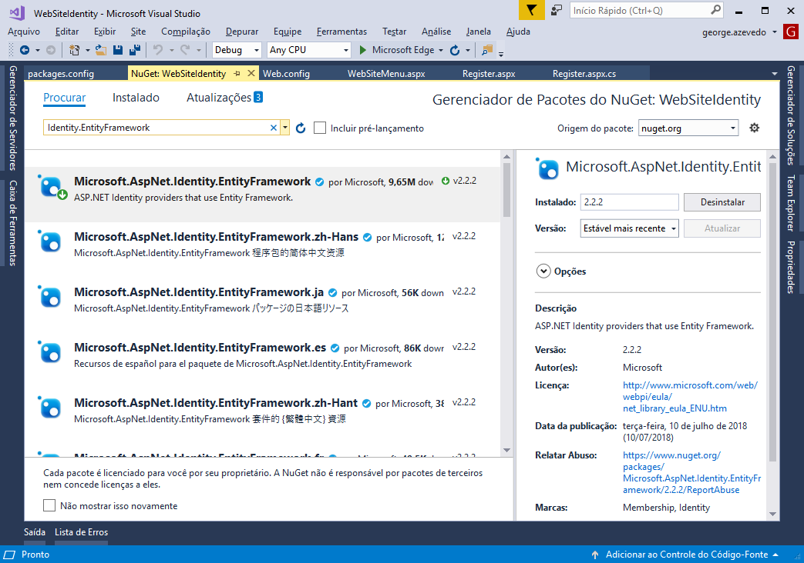
ASP.NET Passo a Passo
Utilizando o ASP.NET Identity
Criando uma aplicação web com Identity
Crie uma aplicação Web (Empty Web Application) de nome WebSiteIdentity.
Para adicionar o framework Identity, clique com botão direito em projeto e acesse gerenciar pacotes no NuGet
Localize o pacote “Microsoft.AspNet.Identity.
EntityFramework” e clique em Instalar.

Slide 3
ASP.NET Passo a Passo
Utilizando o ASP.NET Identity
Criando uma aplicação web com Identity
Observe que foi adicionado ao projeto o arquivo packages.config e que este terá o seguinte conteúdo:
<?xml version="1.0" encoding="utf-8"?>
<packages>
<package id="EntityFramework" version="6.1.0" targetFramework="net461" />
<package id="Microsoft.AspNet.Identity.Core" version="2.2.2" targetFramework="net461" />
<package id="Microsoft.AspNet.Identity.EntityFramework" version="2.2.2" targetFramework="net461" />
<package id="Microsoft.CodeDom.Providers.DotNetCompilerPlatform" version="1.0.8" targetFramework="net461" />
<package id="Microsoft.Net.Compilers" version="2.6.1" targetFramework="net461" developmentDependency="true" />
</packages>

Slide 4
ASP.NET Passo a Passo
Utilizando o ASP.NET Identity
Criando uma aplicação web com Identity
Adicione a aplicação quatro formulários: o formulário WebSiteMenu.aspx que deverá conter o menu da aplicação, o Login.aspx que irá solicitar o nome de usuário e senha do usuário, o WebSiteUser.aspx que representará a página de entrada do usuário autenticado e o Register.aspx que permitirá cadastrar um novo usuário.
Na página WebSiteMenu.aspx inclua 3 hiperlinks e configure a navegação para as outras 3 páginas criadas. Defina a página WebSiteMenu.aspx como página de entrada da aplicação.

Slide 5
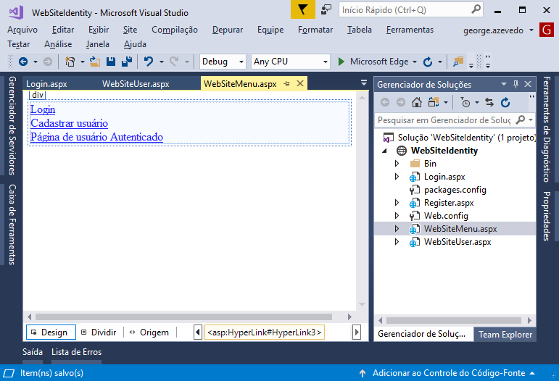
ASP.NET Passo a Passo
Utilizando o ASP.NET Identity
Criando uma aplicação web com Identity

Slide 6
ASP.NET Passo a Passo
Utilizando o ASP.NET Identity
Pagina Register.aspx
Inclua o seguinte leiaute no DIV do formulário no Register.aspx
<h4 style="font-size: medium">Cadastrar novo usuário</h4>
<hr />
<p>
<asp:Literal runat="server" ID="StatusMessage" />
</p>
<div style="margin-bottom:10px">
<asp:Label runat="server" AssociatedControlID="UserName">Usuário</asp:Label>
<div>
<asp:TextBox runat="server" ID="UserName" />
</div>
</div>
<div style="margin-bottom:10px">
<asp:Label runat="server" AssociatedControlID="Password">Senha</asp:Label>
<div>
<asp:TextBox runat="server" ID="Password" TextMode="Password" />
</div>
</div>
<div style="margin-bottom:10px">
<asp:Label runat="server" AssociatedControlID="ConfirmPassword">Confirma senha</asp:Label>
<div>
<asp:TextBox runat="server" ID="ConfirmPassword" TextMode="Password" />
</div>
</div>
<div>
<div>
<asp:Button runat="server" Text="Cadastrar" />
</div>
</div>

Slide 7
ASP.NET Passo a Passo
Utilizando o ASP.NET Identity
Pagina Register.aspx
Crie o método de tratamento do clique do botão e inclua o seguinte código
// Construtor padrão do UserStore utiliza a string de conexão "DefaultConnection"
var userStore = new UserStore<IdentityUser>();
var manager = new UserManager<IdentityUser>(userStore);
var user = new IdentityUser() { UserName = UserName.Text };
IdentityResult result = manager.Create(user, Password.Text);
if (result.Succeeded)
{
StatusMessage.Text = string.Format("Usuário {0} criado com sucesso!",
user.UserName);
}
else
{
StatusMessage.Text = result.Errors.FirstOrDefault();
}

Slide 8
ASP.NET Passo a Passo
Utilizando o ASP.NET Identity
Pagina Register.aspx
A classe IdentityUser é a implementação padrão da interface IUser do EntityFramework. A interface IUser é a interface mínima para um usuário no ASP.NET Core.
A classe UserStore é a implementação padrão de um repositório de usuário. Essa classe implementa as interfaces mínimas da identidade do ASP.NET Core: IUserStore, IUserLoginStore, IUserClaimStore e IUserRoleStore .
A classe UserManager implementa uma APIs que salvará automaticamente as alterações para o UserStore
A classe IdentityResult contém o resultado de uma operação na identidade.
É necessário incluir a referencia ao pacote ASPNet Identity na unidade
using Microsoft.AspNet.Identity;
using Microsoft.AspNet.Identity.EntityFramework;

Slide 9
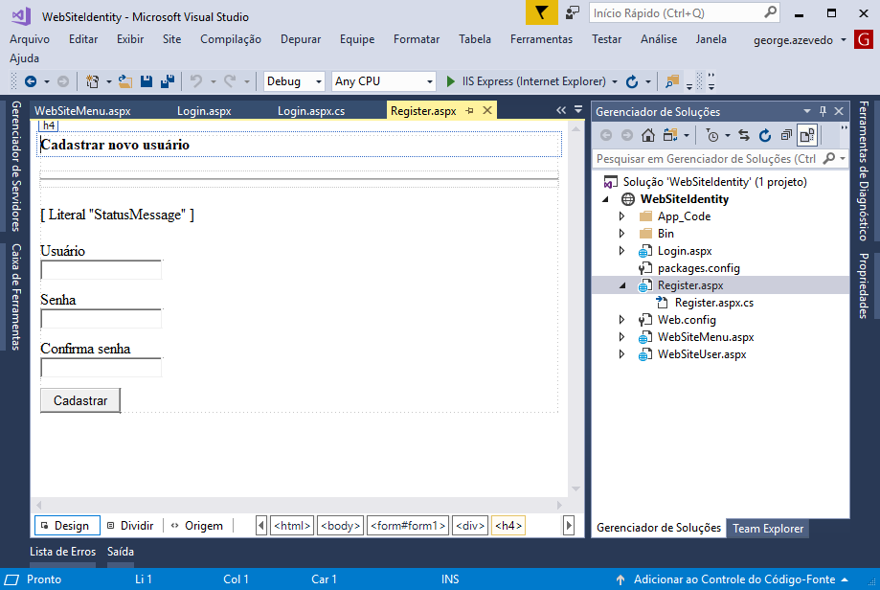
ASP.NET Passo a Passo
Utilizando o ASP.NET Identity
Pagina Register.aspx

Slide 10
ASP.NET Passo a Passo
Utilizando o ASP.NET Identity
Arquivo Web.Config
Inclua no web.config a string de conexão “DefaultConnection” direcionada para o banco de dados no qual serão criados as tabelas de gerenciamento de usuário.
Execute a aplicação, acesse a página de criar usuário, digite nome do usuário, senha e confirmação de senha e clique no botão “cadastrar” para criar o usuário
As tabelas de gerenciamento de usuário (AspNetRoles, AspNetUserClaims, AspNetUserLogins, AspNetUserRoles e AspNetUsers) serão criadas no banco de dados. O usuário será cadastrado na tabela AspNetUsers.
<connectionStrings>
<add name="DefaultConnection" connectionString=
"Data Source=.\Sqlexpress;Initial Catalog=aspnetdb;
Persist Security Info=True;User ID=sa;Password=senha"
providerName="System.Data.SqlClient" />
</connectionStrings>

Slide 11
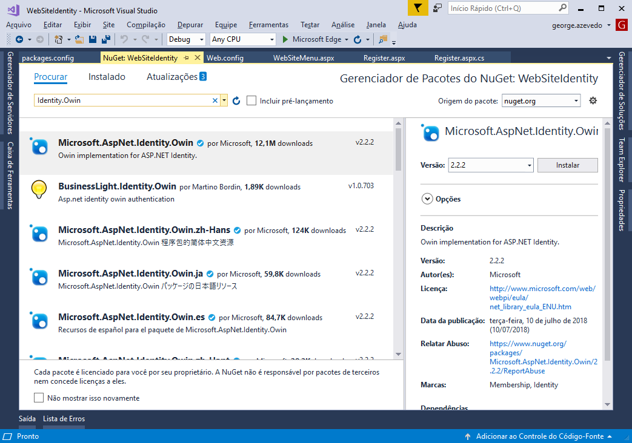
ASP.NET Passo a Passo
Utilizando o ASP.NET Identity
Autenticação OWIN (Open Web Inter­face for .NET)
Para adicionar a autenticação OWIN do framework Identity, clique com botão direito em projeto e acesse gerenciar pacotes no NuGet
Localize o pacote Identity.Owin e clique em Instalar.

Slide 12
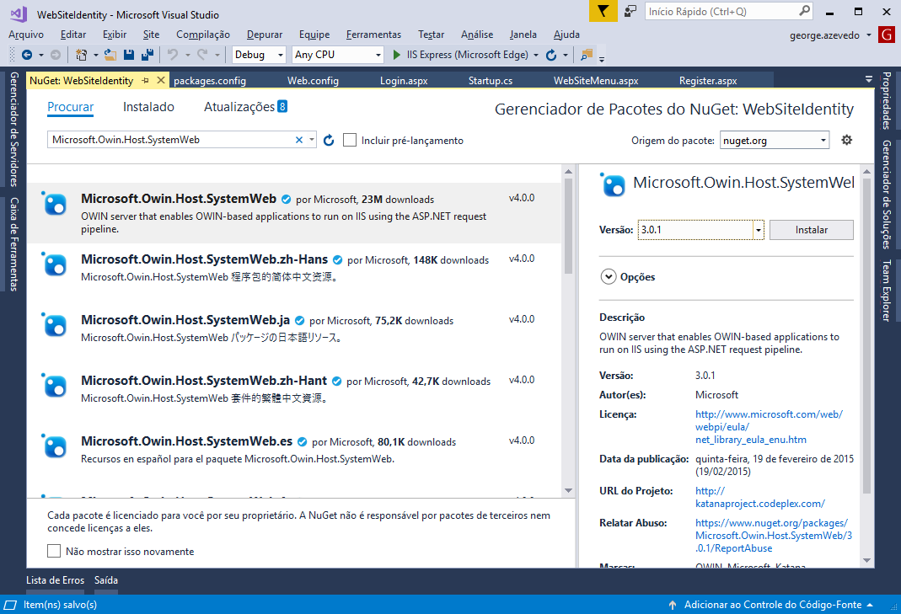
ASP.NET Passo a Passo
Utilizando o ASP.NET Identity
Autenticação OWIN (Open Web Inter­face for .NET)
Localize e instale também o pacote Microsoft.Owin.Host.SystemWeb.

Slide 13
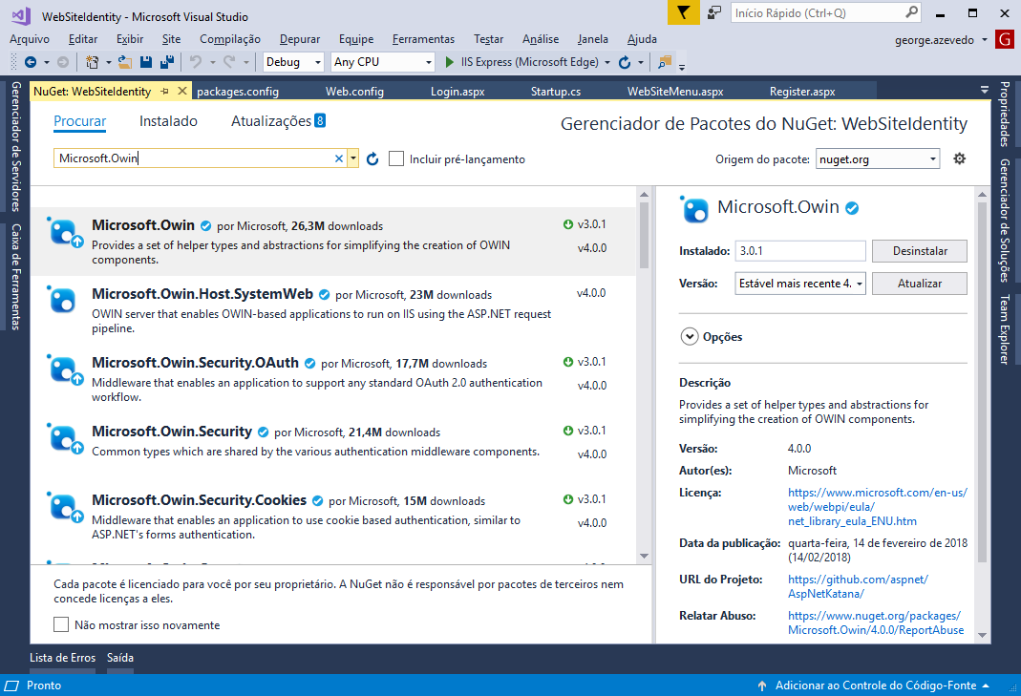
ASP.NET Passo a Passo
Utilizando o ASP.NET Identity
Autenticação OWIN (Open Web Inter­face for .NET)
Confira a versão do pacote Microsoft.OWIN instalada. Caso tenha sido instalada uma versão inferior a 4.0.0, atualize.

Slide 14
ASP.NET Passo a Passo
Utilizando o ASP.NET Identity
Autenticação OWIN (Open Web Inter­face for .NET)
O arquivo packages.config agora terá todas as referencias ao Identity e OWIN conforme mostrado abaixo
<?xml version="1.0" encoding="utf-8"?>
<packages>
<package id="EntityFramework" version="6.1.0" targetFramework="net461" />
<package id="Microsoft.AspNet.Identity.Core" version="2.2.2" targetFramework="net461" />
<package id="Microsoft.AspNet.Identity.EntityFramework" version="2.2.2" targetFramework="net461" />
<package id="Microsoft.AspNet.Identity.Owin" version="2.2.2" targetFramework="net461" />
<package id="Microsoft.CodeDom.Providers.DotNetCompilerPlatform" version="1.0.7" targetFramework="net461" />
<package id="Microsoft.Net.Compilers" version="2.1.0" targetFramework="net461" developmentDependency="true" />
<package id="Microsoft.Owin" version="4.0.0" targetFramework="net461" />
<package id="Microsoft.Owin.Host.SystemWeb" version="4.0.0" targetFramework="net461" />
<package id="Microsoft.Owin.Security" version="3.0.1" targetFramework="net461" />
<package id="Microsoft.Owin.Security.Cookies" version="3.0.1" targetFramework="net461" />
<package id="Microsoft.Owin.Security.OAuth" version="3.0.1" targetFramework="net461" />
<package id="Newtonsoft.Json" version="6.0.4" targetFramework="net461" />
<package id="Owin" version="1.0" targetFramework="net461" />
</packages>

Slide 15
ASP.NET Passo a Passo
Utilizando o ASP.NET Identity
Adicionando Classes de configuração de autenticação e de inicialização OWIN
Na Gerenciador de soluções, clique com botão direito em seu projeto, escolha Adicionar novo Item, e escolha “Classe de Inicialização OWIN”. (Para localizar você pode digitar "owin“ na caixa de texto de pesquisa). Nomeie a classe inicialização como startup.cs.
A classe startup.cs deve ter sido adicionada a pasta App_Code do seu projeto.
No arquivo startup.cs, adicione o código abaixo para configurar a autenticação de cookie do OWIN
public void Configuration(IAppBuilder app) {
app.UseCookieAuthentication(new CookieAuthenticationOptions
{
AuthenticationType = DefaultAuthenticationTypes.ApplicationCookie,
LoginPath = new PathString("/Login")
});
}

Slide 16
ASP.NET Passo a Passo
Utilizando o ASP.NET Identity
Pagina Register.aspx
Altere a página de registro de usuário para incluir os comandos de realizar a criação de usuário utilizando o OWIN
protected void CreateUser_Click(object sender, EventArgs e)
{
// Construtor padrão do UserStore utiliza a string de conexão "DefaultConnection"
var userStore = new UserStore<IdentityUser>();
var manager = new UserManager<IdentityUser>(userStore);
var user = new IdentityUser() { UserName = UserName.Text };
IdentityResult result = manager.Create(user, Password.Text);
if (result.Succeeded) // Se autenticou, registra o logon no OWIN
{
var authenticationManager = HttpContext.Current.GetOwinContext().Authentication;
var userIdentity = manager.CreateIdentity(user,
DefaultAuthenticationTypes.ApplicationCookie);
authenticationManager.SignIn(new AuthenticationProperties() { }, userIdentity);
Response.Redirect("~/WebSiteMenu.aspx");
}
else
{
StatusMessage.Text = result.Errors.FirstOrDefault();
}
}

Slide 17
ASP.NET Passo a Passo
Utilizando o ASP.NET Identity
Pagina WebSiteMenu.aspx
Adicione na página de entrada WebSiteMenu.aspx um componente Literal para mostrar Status da página. No método Page_Load inclua o nome do usuário que realizou Login.
No início da página WebSiteMenu.aspx inclua o código:
<p>
<asp:Literal runat="server" ID="StatusMessage" />
</p>
<hr />

Slide 18
ASP.NET Passo a Passo
Utilizando o ASP.NET Identity
Pagina WebSiteMenu.aspx
No método Page_Load inclua o código
protected void Page_Load(object sender, EventArgs e)
{
if (!IsPostBack)
{
if (User.Identity.IsAuthenticated)
{
StatusMessage.Text = string.Format("Olá {0}!!", User.Identity.GetUserName());
StatusMessage.Visible = true;
}
else
{
StatusMessage.Visible = false;
}
}
}

Slide 19
ASP.NET Passo a Passo
Utilizando o ASP.NET Identity
Pagina Login.aspx
Adicione na página Login.aspx o código ASPX abaixo. Ele adiciona à página 3 PlaceHolders, um com uma mensagem de Status, um com os campos de Usuário e Senha e o botão de Entrar e, o terceiro, com o botão de Sair.
<h4 style="font-size: medium">Conectar Usuário</h4>
<hr />
<asp:PlaceHolder runat="server" ID="LoginStatus" Visible="false">
<p>
<asp:Literal runat="server" ID="StatusText" />
</p>
</asp:PlaceHolder>
<asp:PlaceHolder runat="server" ID="LoginForm" Visible="false">
<div style="margin-bottom: 10px">
<asp:Label runat="server" AssociatedControlID="UserName">Usuário</asp:Label>
<div>
<asp:TextBox runat="server" ID="UserName" />
</div>
</div>
<div style="margin-bottom: 10px">
<asp:Label runat="server" AssociatedControlID="Password">Senha</asp:Label>
<div>
<asp:TextBox runat="server" ID="Password" TextMode="Password" />
</div>
</div>
<div style="margin-bottom: 10px">
<div>
<asp:Button runat="server" OnClick="SignIn" Text="Entrar" />
</div>
</div>
</asp:PlaceHolder>
<asp:PlaceHolder runat="server" ID="LogoutButton" Visible="false">
<div>
<div>
<asp:Button runat="server" OnClick="SignOut" Text="Sair" />
</div>
</div>
</asp:PlaceHolder>
<asp:HyperLink ID="HyperLink1" runat="server" NavigateUrl="~/PaginaPrincipal.aspx">Voltar</asp:HyperLink>

Slide 20
ASP.NET Passo a Passo
Utilizando o ASP.NET Identity
Pagina Login.aspx
<div style="margin-bottom: 10px">
<asp:Label runat="server" AssociatedControlID="Password">Senha</asp:Label>
<div>
<asp:TextBox runat="server" ID="Password" TextMode="Password" />
</div>
</div>
<div style="margin-bottom: 10px">
<div>
<asp:Button runat="server" OnClick="SignIn" Text="Conectar" />
</div>
</div>
</asp:PlaceHolder>
<asp:PlaceHolder runat="server" ID="LogoutButton" Visible="false">
<div>
<div>
<asp:Button runat="server" OnClick="SignOut" Text="Desconectar" />
</div>
</div>
</asp:PlaceHolder>

Slide 21
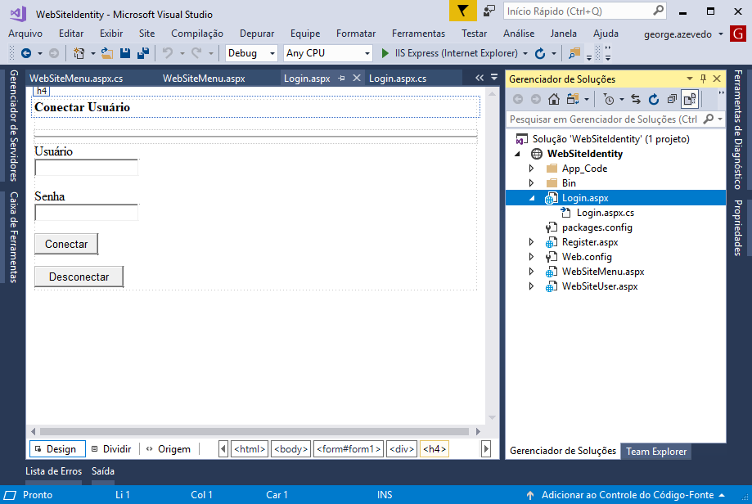
ASP.NET Passo a Passo
Utilizando o ASP.NET Identity
Pagina Login.aspx

Slide 22
ASP.NET Passo a Passo
Utilizando o ASP.NET Identity
Pagina Login.aspx
A página Login.aspx.cs irá implementar três métodos. O método PageLoad que apresenta o Status do usuário caso ele já tenha feito Login, o método SignIn que valida a senha e conecta o usuário no sistema e o método SignOut que desconecta o usuário do sistema
protected void Page_Load(object sender, EventArgs e)
{
if (!IsPostBack)
{
if (User.Identity.IsAuthenticated)
{
StatusText.Text = string.Format("Hello {0}!!", User.Identity.GetUserName());
LoginStatus.Visible = true;
LogoutButton.Visible = true;
}
else
{
LoginForm.Visible = true;
}
}
}

Slide 23
ASP.NET Passo a Passo
Utilizando o ASP.NET Identity
Pagina Login.aspx
Método SignIn
protected void SignIn(object sender, EventArgs e)
{
var userStore = new UserStore<IdentityUser>();
var userManager = new UserManager<IdentityUser>(userStore);
var user = userManager.Find(UserName.Text, Password.Text);
if (user != null)
{
var authenticationManager = HttpContext.Current.GetOwinContext().Authentication;
var userIdentity = userManager.CreateIdentity(user,
DefaultAuthenticationTypes.ApplicationCookie);
authenticationManager.SignIn(new AuthenticationProperties() { IsPersistent = false },
userIdentity);
Response.Redirect("~/WebSiteMenu.aspx");
}
else
{
StatusText.Text = "Usuário ou senha inválidos";
LoginStatus.Visible = true;
}
}

Slide 24
ASP.NET Passo a Passo
Utilizando o ASP.NET Identity
Pagina Login.aspx
Método SignOut
As unidades abaixo devem ser referenciadas
protected void SignOut(object sender, EventArgs e)
{
var authenticationManager = HttpContext.Current.GetOwinContext().Authentication;
authenticationManager.SignOut();
Response.Redirect("~/Login.aspx");
}
using Microsoft.AspNet.Identity;
using Microsoft.AspNet.Identity.EntityFramework;
using Microsoft.Owin.Security;

Slide 25
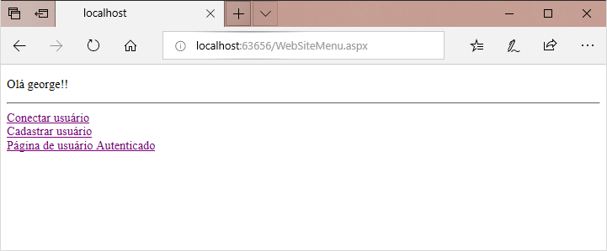
ASP.NET Passo a Passo
Utilizando o ASP.NET Identity
Pagina WebSiteMenu.aspx
Página em entrada após acesso de usuário autenticado

Slide 26
ASP.NET Passo a Passo
Utilizando o ASP.NET Identity
Pagina WebSiteUser.aspx
Esta página será de acesso exclusivo para usuários autenticados.
Desta forma, se o usuário tentar acessar, sem estar autenticado, deve retornar para página de entrada e apresentar uma mensagem de erro.
Insira o código abaixo para definir a visualização da página. É introduzido um PlaceHolder para uma mensagem de boas vindas ao usuário e abaixo seria a visualização da página do usuário em si
<asp:PlaceHolder ID="LoginStatus" runat="server" Visible="False">
<asp:Literal ID="StatusText" runat="server"></asp:Literal>
<hr />
</asp:PlaceHolder>
Página de Usuário Autenticado

Slide 27
ASP.NET Passo a Passo
Utilizando o ASP.NET Identity
Pagina WebSiteUser.aspx
A codificação abaixo trata a funcionalidade de verificação de autenticação e introduz uma mensagem de erro na seção caso não haja autenticação
protected void Page_Load(object sender, EventArgs e)
{
if (!IsPostBack)
{
if (User.Identity.IsAuthenticated)
{
StatusText.Text = string.Format("Olá {0}!!", User.Identity.GetUserName());
LoginStatus.Visible = true;
}
else
{
Session["msgErro"] = "Acesso não Permitido";
Response.Redirect("~/WebSiteMenu.aspx");
}
}
}

Slide 28
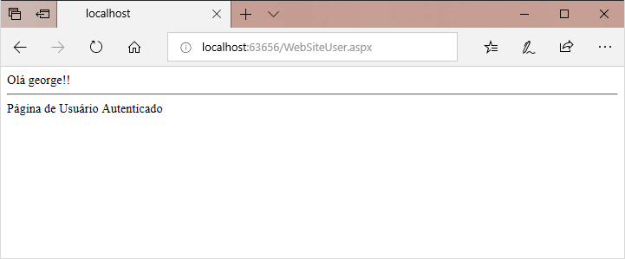
ASP.NET Passo a Passo
Utilizando o ASP.NET Identity
Pagina WebSiteUser.aspx
Página de usuário após autenticação realizada com sucesso

Slide 29
ASP.NET Passo a Passo
Utilizando o ASP.NET Identity
Pagina WebSiteMenu.aspx
Para incluir o tratamento da mensagem de erro na página de entrada, altere o método Page_Load desta página para conter o código abaixo
protected void Page_Load(object sender, EventArgs e)
{
if (!IsPostBack) {
if (User.Identity.IsAuthenticated) {
StatusMessage.Text = string.Format("Olá {0}!!", User.Identity.GetUserName());
StatusMessage.Visible = true;
}
else {
if (Session["msgErro"] != null) {
string msg = Session["msgErro"].ToString();
if (msg != "") {
StatusMessage.Text = msg;
StatusMessage.Visible = true;
Session["msgErro"] = "";
}
}
else {
StatusMessage.Visible = false;
}
}
}

Slide 30
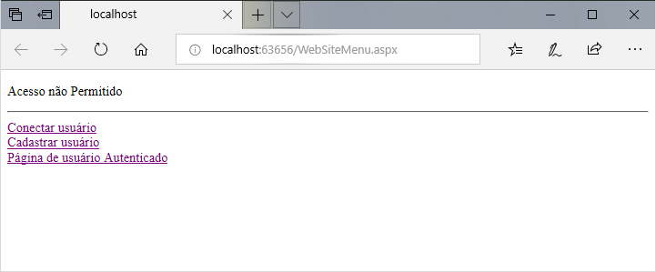
ASP.NET Passo a Passo
Utilizando o ASP.NET Identity
Pagina WebSiteMenu.aspx
Página de entrada com mensagem após tentativa de acesso sem autenticação à página de usuário autenticado

Slide 31
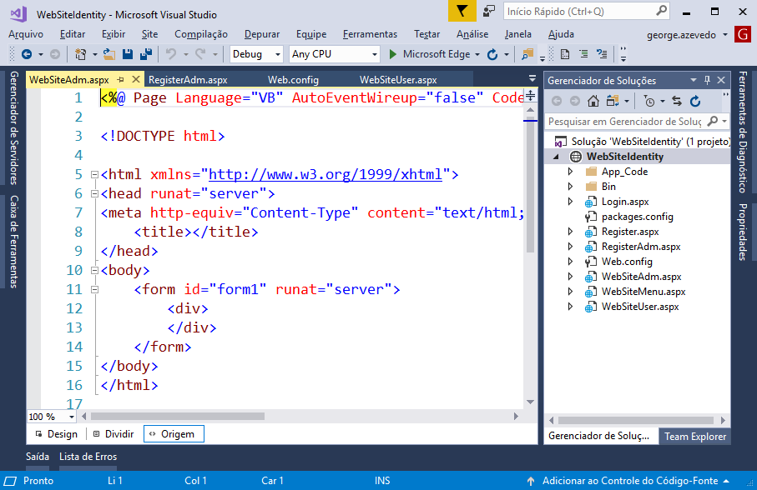
ASP.NET Passo a Passo
Utilizando o ASP.NET Identity
Pagina WebSiteMenu.aspx
Serão adicionadas agora mais duas páginas. Uma para criação de perfil administrador e outra para acesso exclusivo de administradores.
Adicione duas páginas ao projeto, RegisterAdm.aspx e WebSiteAdm.aspx
Adicione estas mesmas
páginas ao menu de entrada
da aplicação

Slide 32
ASP.NET Passo a Passo
Utilizando o ASP.NET Identity
Pagina RegisterAdm.aspx
A leiaute da página RegisterAdm.aspx será similar ao da página Register.aspx
<h4 style="font-size: medium">Cadastrar novo usuário</h4>
<hr />
<p> <asp:Literal runat="server" ID="StatusMessage" /> </p>
<div style="margin-bottom:10px">
<asp:Label runat="server" AssociatedControlID="UserName">Usuário</asp:Label>
<div>
<asp:TextBox runat="server" ID="UserName" />
</div>
</div>
<div style="margin-bottom:10px">
<asp:Label runat="server" AssociatedControlID="Password">Senha</asp:Label>
<div>
<asp:TextBox runat="server" ID="Password" TextMode="Password" />
</div>
</div>
<div style="margin-bottom:10px">
<asp:Label runat="server" AssociatedControlID="ConfirmPassword">Confirma senha</asp:Label>
<div>
<asp:TextBox runat="server" ID="ConfirmPassword" TextMode="Password" />
</div>
</div>
<div>
<div>
<asp:Button runat="server" OnClick="CreateUser_Click" Text="Cadastrar" />
</div>
</div>

Slide 33
ASP.NET Passo a Passo
Utilizando o ASP.NET Identity
Pagina RegisterAdm.aspx
A leiaute da página RegisterAdm.aspx será similar ao da página Register.aspx
<h4 style="font-size: medium">Cadastrar novo usuário</h4>
<hr />
<p> <asp:Literal runat="server" ID="StatusMessage" /> </p>
<div style="margin-bottom:10px">
<asp:Label runat="server" AssociatedControlID="UserName">Usuário</asp:Label>
<div>
<asp:TextBox runat="server" ID="UserName" />
</div>
</div>
<div style="margin-bottom:10px">
<asp:Label runat="server" AssociatedControlID="Password">Senha</asp:Label>
<div>
<asp:TextBox runat="server" ID="Password" TextMode="Password" />
</div>
</div>
<div style="margin-bottom:10px">
<asp:Label runat="server" AssociatedControlID="ConfirmPassword">Confirma senha</asp:Label>
<div>
<asp:TextBox runat="server" ID="ConfirmPassword" TextMode="Password" />
</div>
</div>
<div>
<div>
<asp:Button runat="server" OnClick="CreateUser_Click" Text="Cadastrar" />
</div>
</div>

Slide 34
ASP.NET Passo a Passo
Utilizando o ASP.NET Identity
Pagina RegisterAdm.aspx
Altere a página de registro de usuário administrador para incluir os comandos de realizar a criação de usuário. O comando manager.AddClaim adiciona o perfil administrador ao usuário criado
protected void CreateUser_Click(object sender, EventArgs e)
{
// Construtor padrão do UserStore utiliza a string de conexão "DefaultConnection"
var userStore = new UserStore<IdentityUser>();
var manager = new UserManager<IdentityUser>(userStore);
var user = new IdentityUser() { UserName = UserName.Text };
IdentityResult result = manager.Create(user, Password.Text);
if (result.Succeeded) // Se autenticou, registra o logon no OWIN
{
var authenticationManager = HttpContext.Current.GetOwinContext().Authentication;
var userIdentity = manager.CreateIdentity(user,
DefaultAuthenticationTypes.ApplicationCookie);
manager.AddClaim(userIdentity.GetUserId(), new Claim(ClaimTypes.Role,
"Administrador"));
authenticationManager.SignIn(new AuthenticationProperties() { }, userIdentity);
Response.Redirect("~/WebSiteMenu.aspx");
}
else {
StatusMessage.Text = result.Errors.FirstOrDefault();
}
}

Slide 35
ASP.NET Passo a Passo
Utilizando o ASP.NET Identity
Pagina WebSiteAdm.aspx
Esta página será de acesso exclusivo para usuários administradores.
Desta forma, se o usuário tentar acessar, sem estar autenticado e sem ser administrador, deve retornar para página de entrada e apresentar uma mensagem de erro.
Insira o código abaixo para definir a visualização da página. É introduzido um PlaceHolder para uma mensagem de boas vindas ao usuário e abaixo seria a visualização da página do usuário em si
<asp:PlaceHolder ID="LoginStatus" runat="server" Visible="False">
<asp:Literal ID="StatusText" runat="server"></asp:Literal>
<hr />
</asp:PlaceHolder>
Página de Usuário Administrador

Slide 36
ASP.NET Passo a Passo
Utilizando o ASP.NET Identity
Pagina WebSiteAdm.aspx
A codificação abaixo trata a funcionalidade de verificação de autenticação e introduz uma mensagem de erro na seção caso não haja autenticação
protected void Page_Load(object sender, EventArgs e)
{
if (!IsPostBack) {
if (User.Identity.IsAuthenticated) {
IList<Claim> Claims = new List<Claim>();
ClaimsPrincipal currentPrincipal = Thread.CurrentPrincipal as ClaimsPrincipal;
if (currentPrincipal.IsInRole("Administrador"))
{
StatusText.Text = string.Format("Olá {0}!!", User.Identity.GetUserName());
LoginStatus.Visible = true;
}
else {
Session["msgErro"] = "Acesso não Permitido. usuário não é administrador.";
Response.Redirect("~/WebSiteMenu.aspx");
}
}
else {
Session["msgErro"] = "Acesso Anônimo não Permitido";
Response.Redirect("~/WebSiteMenu.aspx");
}
}
}

Slide 37
ASP.NET Passo a Passo
Utilizando o ASP.NET Identity
Pagina WebSiteMenu.aspx
Para incluir o tratamento da nova mensagem de erro na página de entrada, altere o método Page_Load desta página para conter o código abaixo
protected void Page_Load(object sender, EventArgs e)
{
string msg;
if (!IsPostBack)
{
msg = "";
if (Session["msgErro"] != null)
{
msg = Session["msgErro"].ToString();
}
if (User.Identity.IsAuthenticated)
{
if (msg == "")
{
StatusMessage.Text = string.Format("Olá {0}!!", User.Identity.GetUserName());
StatusMessage.Visible = true;
}
else
{
StatusMessage.Text = string.Format("Olá {0}!!. {1}", User.Identity.GetUserName(), msg);
StatusMessage.Visible = true;
Session["msgErro"] = "";
}
}
else
{
if (msg == "")
{
StatusMessage.Visible = false;
}
else
{
StatusMessage.Text = msg;
StatusMessage.Visible = true;
Session["msgErro"] = "";
}
}
}

Slide 38
ASP.NET Passo a Passo
Utilizando o ASP.NET Identity
Pagina WebSiteMenu.aspx
Para incluir o tratamento da nova mensagem de erro na página de entrada, altere o método Page_Load desta página para conter o código abaixo
StatusMessage.Text = string.Format("Olá {0}!!. {1}",
User.Identity.GetUserName(), msg);
StatusMessage.Visible = true;
Session["msgErro"] = "";
}
}
else
{
if (msg == "")
{
StatusMessage.Visible = false;
}
else
{
StatusMessage.Text = msg;
StatusMessage.Visible = true;
Session["msgErro"] = "";
}
}
}

